Slide 1
POLITEKNIK NEGERI SRIWIJAYA
Teknik Komputer
PRAKTIKUM JARINGAN KOMPUTER
Perakitan Kabel LAN Cross & Konfigurasi Sharing File Laptop
Panduan teknis pembuatan kabel UTP Crossover, pengujian konektivitas P2P, serta prosedur berbagi berkas antar perangkat.
PENYUSUN
DOSEN PENGAMPU
M. Raffi Yogaswara
Dr. Ali Firdaus, S.Kom., M.Kom
Kelas 1TIB - Prodi TIMD
Jurusan Teknik Komputer

Slide 2

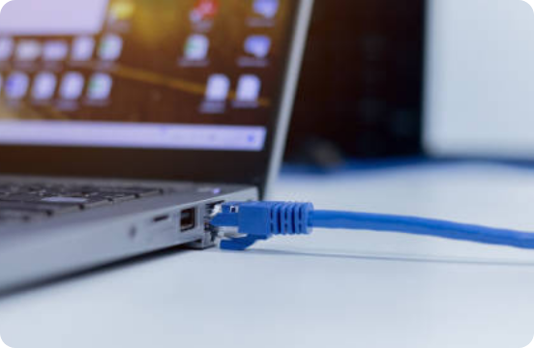
01. LANDASAN TEORI
Konsep Dasar Kabel LAN Crossover
Fungsi Utama Kabel Cross
Menghubungkan dua perangkat jaringan sejenis secara langsung (Peer-to-Peer) tanpa perantara Switch atau Hub.
Prinsip Kerja Menyilang
Pin pengirim data (TX) pada ujung pertama dihubungkan langsung ke pin penerima data (RX) pada ujung kedua.
Jaringan Komputer - Polsri
Halaman 02

Slide 3



02. PERSIAPAN
Peralatan Kerja Utama
Kabel UTP Cat5e
Konektor RJ-45
Tang Crimping
LAN Tester
Media transmisi fisik berpintal 8 kawat isolasi.
Kepala konektor 8 pin untuk interface port LAN.
Alat memotong, mengupas, dan mengunci RJ-45.
Alat penguji keterhubungan sinyal tiap pin kawat.
Jaringan Komputer - Polsri
Halaman 03

Slide 4
03. STANDAR PENYUSUNAN
Susunan Warna T568A vs T568B
Ujung A (Standar T568A)
PIN 1 - 8
Ujung B (Standar T568B)
PIN 1 - 8
1. Putih Hijau
1. Putih Orange
2. Hijau
2. Orange
3. Putih Orange
3. Putih Hijau
4. Biru
4. Biru
5. Putih Biru
5. Putih Biru
6. Orange
6. Hijau
7. Putih Cokelat
7. Putih Cokelat
8. Cokelat
8. Cokelat
Jaringan Komputer - Polsri
Halaman 04

Slide 5
04. PROSEDUR KERJA
Tahap Perakitan Kabel Cross
01
02
03
04
Kupas Isolator
Urut & Ratakan
Press Crimping
Uji LAN Tester
Kupas Jaket Luar UTP 2 cm.
Susun Pin A/B Lalu Potong Rata.
Kunci RJ-45 Menggunakan Tang.
Pastikan Lampu Menyilang Aktif.
Jaringan Komputer - Polsri
Halaman 05

Slide 6

05. TOPOLOGI JARINGAN
Koneksi Fisik 2 Laptop
Pemasangan Port Ethernet
Colokkan Ujung A kabel ke port RJ-45 Laptop 1 dan Ujung B ke port RJ-45 Laptop 2 hingga terkunci rapat.
Indikator Fisik Link
Lampu indikator adapter LAN akan menyala hijau/oranye yang menandakan sinyal fisik telah terhubung.
Jaringan Komputer - Polsri
Halaman 06

Slide 7
06. PENGATURAN LOGIS
Konfigurasi IP Address (IPv4)
Laptop 1 (Host A)
Laptop 2 (Host B)
IP Address
IP Address
192.168.1.1
192.168.1.2
Subnet Mask
Subnet Mask
255.255.255.0
255.255.255.0
Jaringan Komputer - Polsri
Halaman 07

Slide 8
07. VERIFIKASI JARINGAN
Pengujian Koneksi via Command Prompt
Makna Hasil PING
Pesan 'Reply' menandakan paket data berhasil dikirim dan diterima tanpa kendala.
C:\Users\Raffi> ping 192.168.1.2
Pinging 192.168.1.2 with 32 bytes of data:
Reply from 192.168.1.2: bytes=32 time<1ms TTL=128
Reply from 192.168.1.2: bytes=32 time<1ms TTL=128
Packets: Sent = 4, Received = 4, Lost = 0 (0% loss)
Solusi 'Request Timed Out'
Matikan Windows Defender Firewall pada kedua laptop jika PING mengalami kegagalan.
Jaringan Komputer - Polsri
Halaman 08

Slide 9
08. TRANSFER DATA
Langkah-Langkah Sharing File
PASO 1
PASO 2
PASO 3
Atur Sharing Options
Share Folder Utama
Akses via Explorer
Matikan Password Protection pada Network Settings.
Klik Kanan Folder > Properties > Give Access Everyone.
Ketik \\192.168.1.1 pada Address Bar Laptop 2.
Jaringan Komputer - Polsri
Halaman 09

Slide 10

Terima Kasih
Praktikum perakitan kabel LAN cross dan konfigurasi sharing file berhasil dilakukan. Ada pertanyaan?
M. Raffi Yogaswara
Politeknik Negeri Sriwijaya

